Slide 1

MAESTRÍA EN AGRICULTURA SOSTENIBLE
TEMA
‘‘EVALUACION DE LA INFESTACION DE CINCO ESPECIES DE SOLANÁCEAS AL PARASITISMO DEL NEMATODO DEL NUDO DE LA RAÍZ Meloidogyne incognita Y EL CONTENIDO DE ALCALOIDES EN FRUTOS DE TOMATE DE ÁRBOL Y NARANJILLA INJERTADOS EN ESTAS ESPECIES”.
AUTOR
NAVARRETE BASTIDAS XIMENA
DIRECTOR
VIERA ARROYO WILIAM FERNANDO
2017

Slide 2
PLANTEAMIENTO DEL PROBLEMA

Slide 3
A nivel mundial se han registrado pérdidas anuales de 100 billones de euros en alrededor de 3000 plantas hospederas para este nematodo (Abad et al., 2003). En el Ecuador se estima pérdidas del 90% del rendimiento del cultivo en tomate de árbol y cerca del 30% en naranjilla a causa de M. incógnita (Revelo, 2003).
Los frutales de la familia de las solanáceas son susceptibles al ataque de nematodos, el uso de agroquímicos provocan alta toxicidad en el fruto (CORPOICA, 2002) y su uso es sobre dosificaciones altas; además se usan mezclas de pesticidas del mismo grupo químico, ocasionando incremento de los costos de producción y contaminación al ambiente (Revelo, 2003).
Existe más de 80 especies de Meloidogyne distribuidas en todo el mundo, el mayor daño económico se las atribuye a 4 especies la más comunes son M. incognita, M. javanica, M. arenaria y M. hapla (Eisemback, 1997). Estas especies también están en el Ecuador, siendo M, incognita, la más abundante y con un 89% de distribución en solanáceas, como tomate de árbol, naranjilla papa. INIAP 2003.

Slide 4
En esta investigación permitirá evaluar solanáceas silvestres que presenten infestación al nematodo en mención y que puedan ser utilizadas como portainjertos en cultivos comerciales de tomate de árbol y/o naranjilla, contribuyendo a la reducción del uso de nematicidas y contaminación del suelo y prolongar la vida útil del cultivo. Además, la dosis de inoculación utilizada en este estudio es menor a investigaciones previas, para determinar la repuesta de las solanáceas silvestres evaluadas a una menor presión de inóculo.
También servirá para determinar si en los frutos de tomate de árbol y naranjilla que han sido injertados con patrones silvestres, existen residuos de principios activos (alcaloides) pudiendo ser peligroso para la salud humana.

Slide 5
Objetivo General
Objetivos
Específicos
Determinar mediante medidas morfométricas y pruebas moleculares la caracterización de Meloidogyne incognita.
Determinar la infestación a M. incognita de cada especie de Solanácea
Correlacionar la parte aérea de la planta con la peso de la raíz inoculada con Meloidogyne incognita.
Determinar niveles de los principios activos (alcaloides) presentes en las especies silvestres y su presencia en frutos de tomate de árbol y naranjilla.
Difundir los resultados obtenidos en esta investigación a los productores y técnicos en el campo de la fruticultura del INIAP.
Evaluar la infestación de cinco especies de Solanáceas al parasitismo del nematodo del nudo de la raíz M incognita y el contenido de alcaloides en frutos de tomate de árbol y naranjilla injertados en estas especies.
Correlacionar el índice de agallamiento de cada especie de solanácea con la población final de Meloidogyne incógnita

Slide 6
Preguntas de Investigación
¿Las especies de solanáceas silvestres son suceptibles/tolerantes al ataque de M. incognita?
¿El nivel de los principios activos (alcaloides) principales encontrados en frutos de tomate de árbol y naranjilla injertadas en las especies silvestres es aceptable para el consumo humano?

Slide 7
METODOLOGÍA DE LA INVESTIGACIÓN
NEMATODO
Biología Molecular
Identificación Morfométrica
INFESTACION/
NO INFESTACION
ALCALOIDES
Chaconina
DIFUSIÓN
Productores
Estudiantes
Agricultores
Solanum auriculatum
Solanum arboreum
Solanum hispidum
Solanum hirtum
Nicotiana glauca
Solanum quitoense
Solanum betaceum
Solanina
Larva
Macho
Hembra

Slide 8
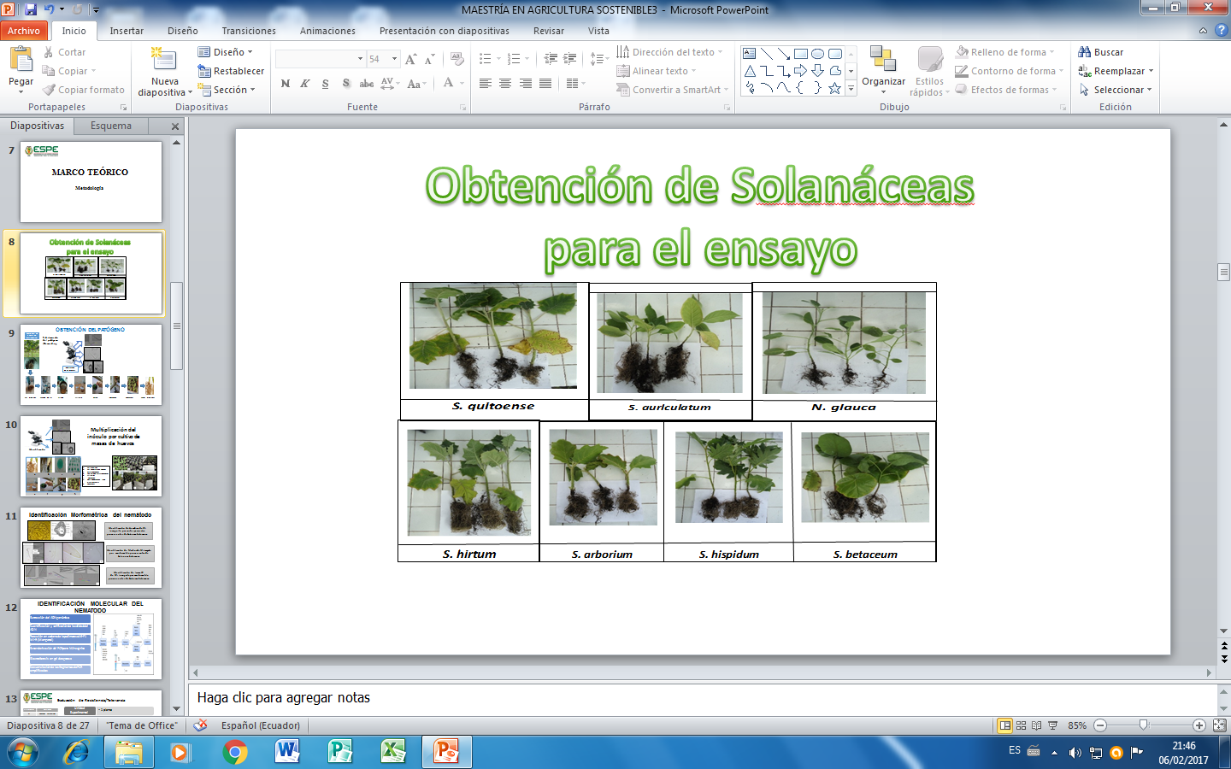
Solanáceas validadas en
el ensayo

Slide 9
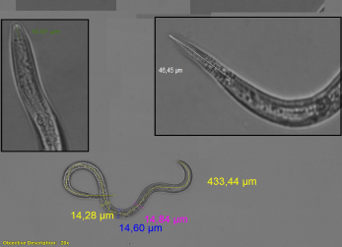
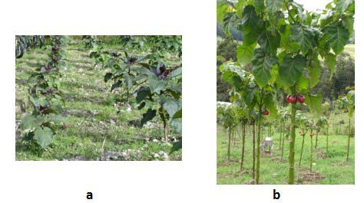
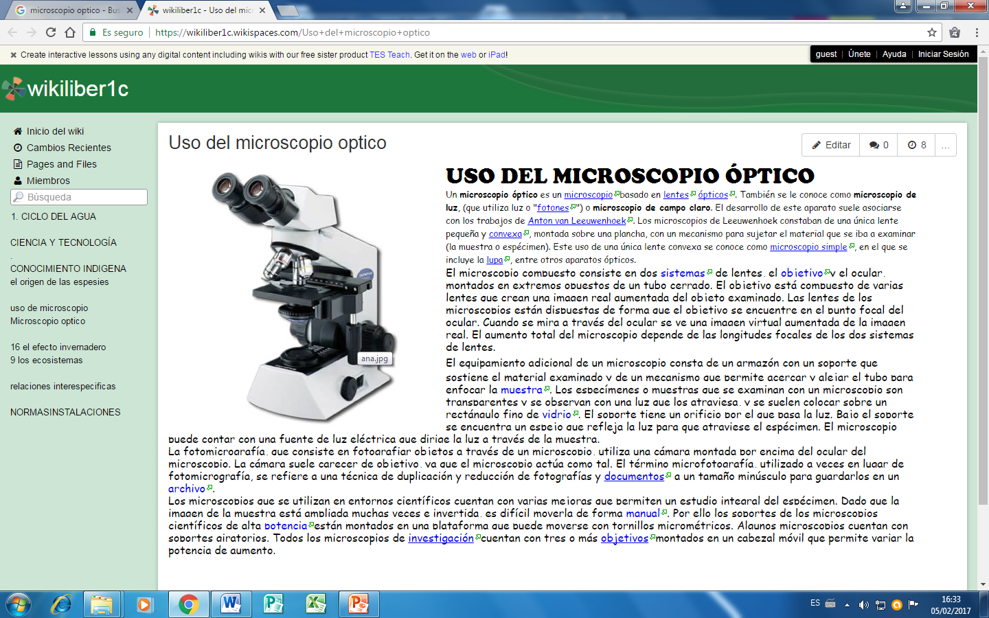
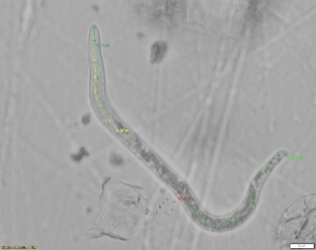
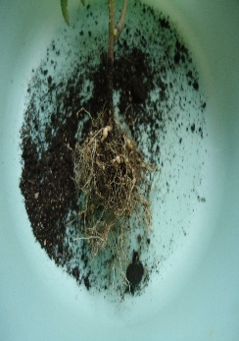
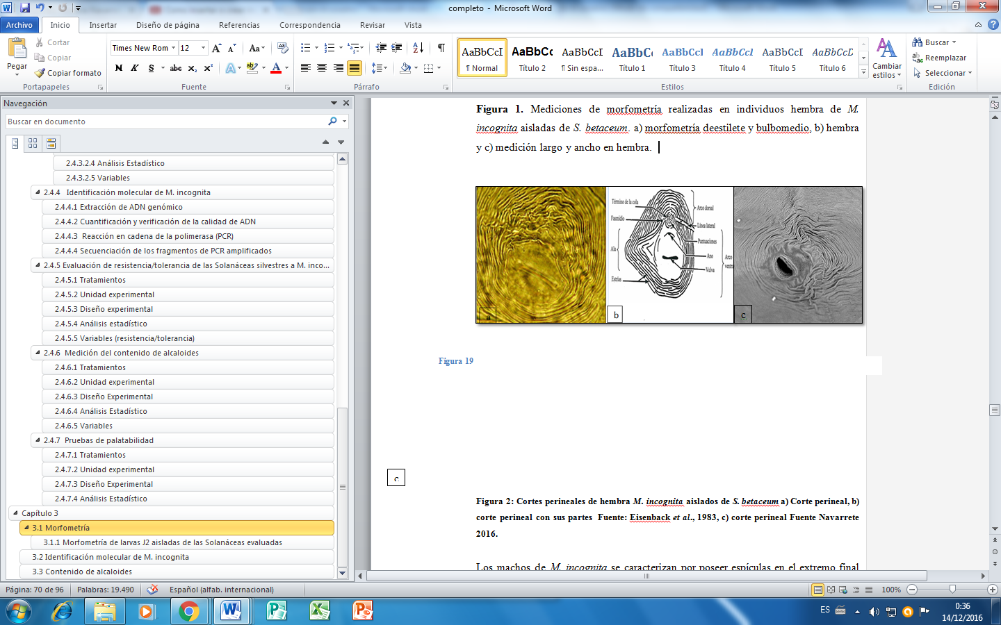
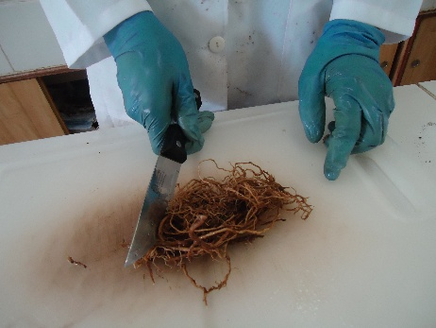
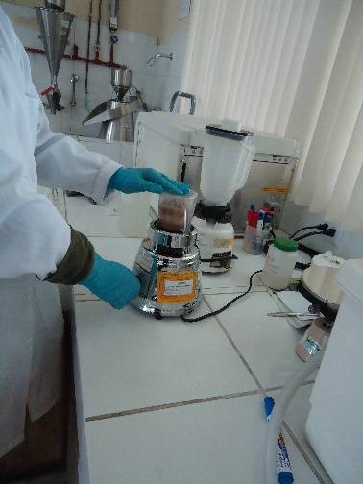
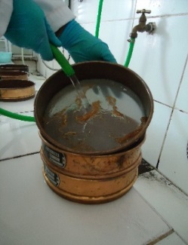
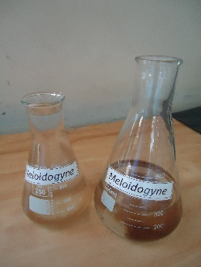
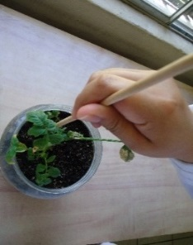
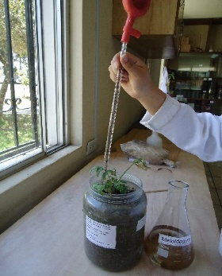
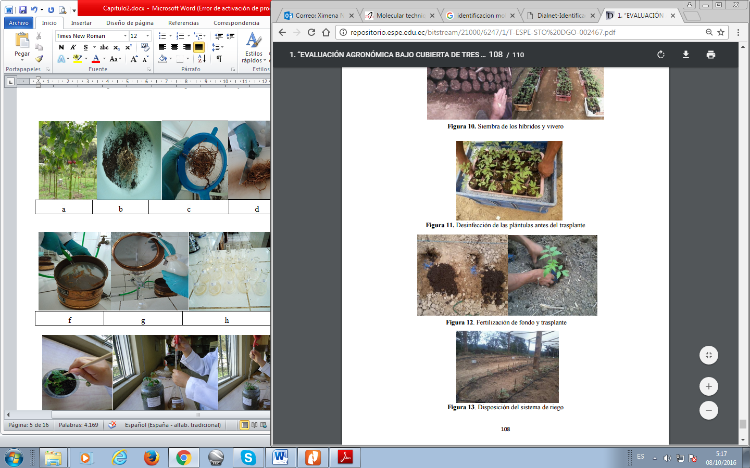
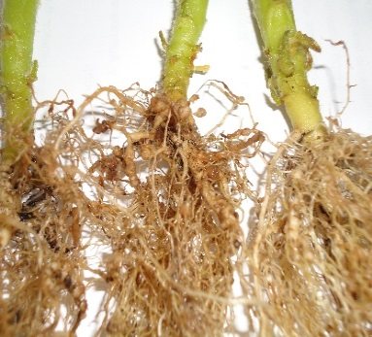
OBTENCIÓN DEL PATÓGENO
Inóculo inicial de la planta de tomate de árbol
1.Aislamiento del patógeno (Stemerding, 1963)
Identificación de M. incognita
Raíz infectada Licuado de raíz Filtrado Extracto Orificio Inoculación Solanáceas Raíces infectadas

Slide 10

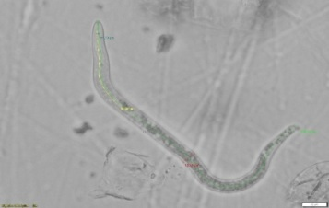
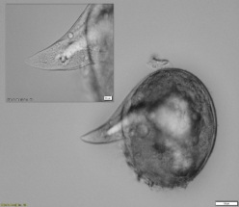
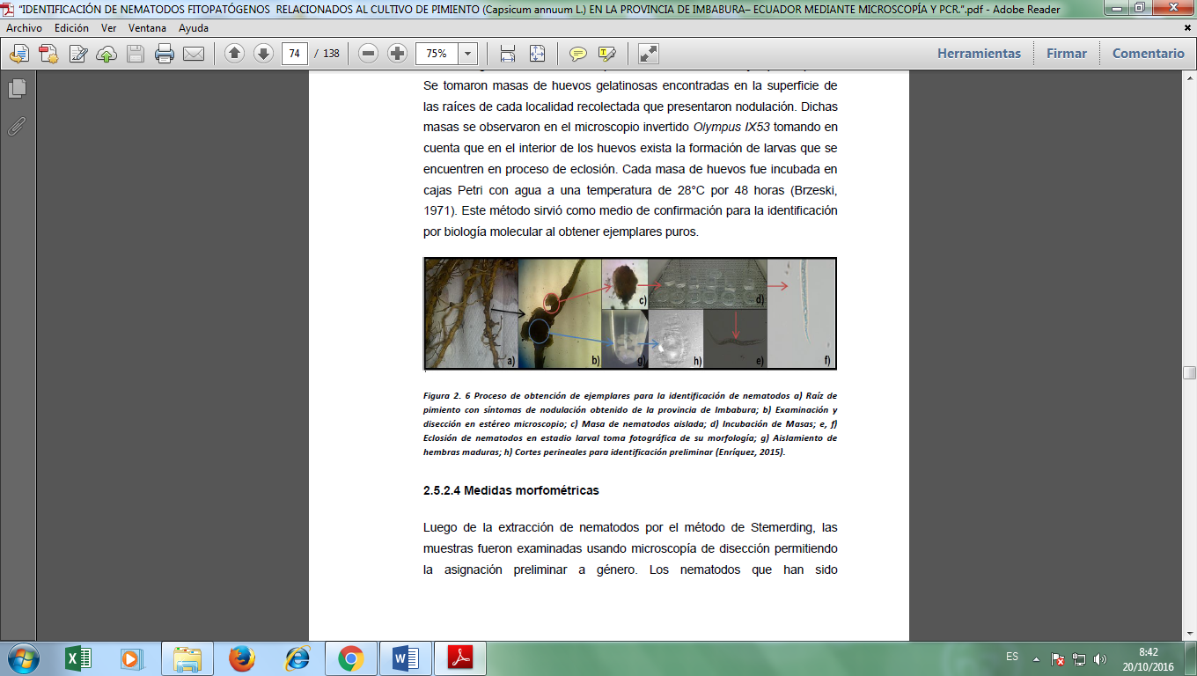
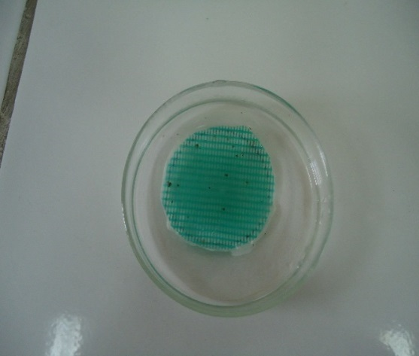
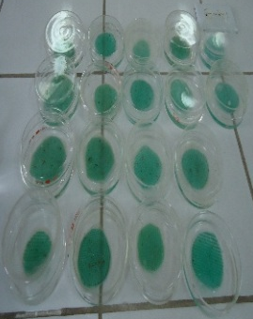
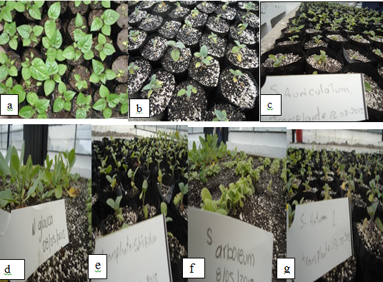


Multiplicación del inóculo por cultivo de masas de huevos
Identificación
Raíz infectada
Raíz con masa con huevos
Masas de huevos
Conjunto de masas de huevos
Extractos
Inoculación
Dosis de inoculación 2500 larvas/ Macetas
Solanáceas
a b c d
e f g h

Slide 11
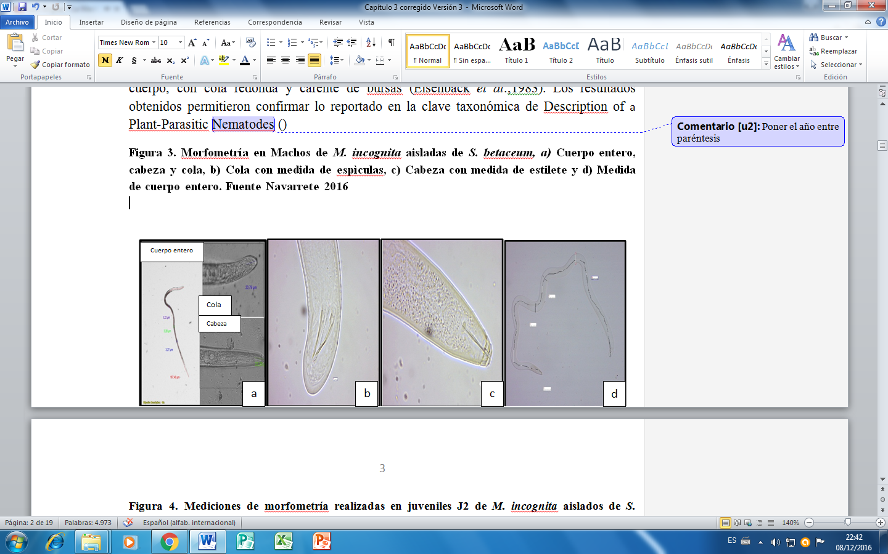
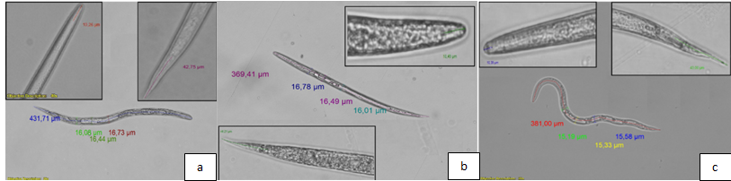
Identificación Morfométrica del nemátodo
Identificación de Hembras de M. incognita por cortes perineales provenientes de Solanum betaceum
Identificación de Machos de M. incognita por morfometría provenientes de Solanum betaceum
Identificación de larvas J2
de M. incognita por morfometría provenientes de Solanum betaceum

Slide 12
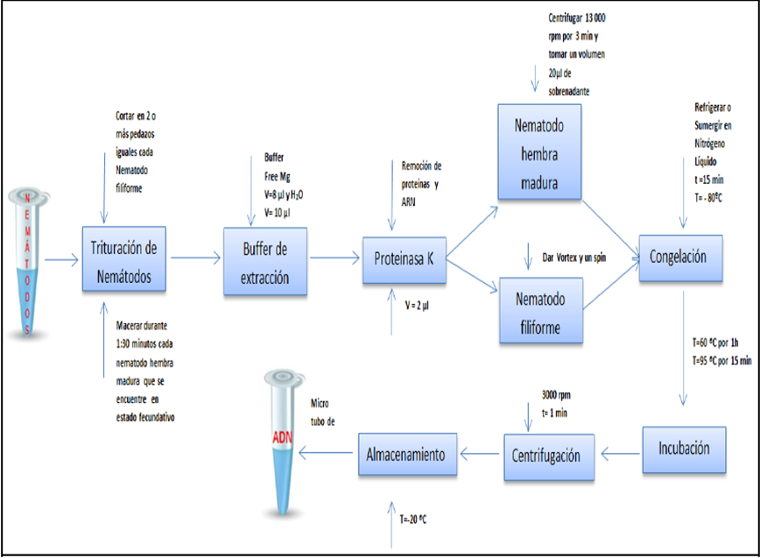
IDENTIFICACIÓN MOLECULAR DEL NEMATODO
Extracción del ADN genómico
Cuantificación y verificación de la calidad del ADN
Reacción en cadena de la polimerasa.MI-F1 MI-R (Mengetal)
Estandarización del PCR para M. incognita
Electroforesis en gel de agarosa
Secuenciación de los fragmentos de PCR amplificados

Slide 13

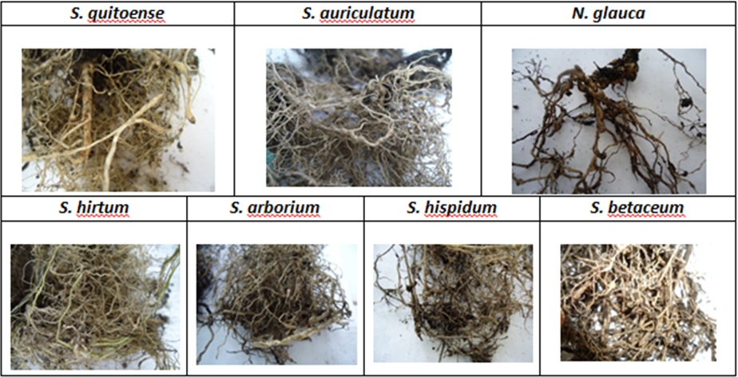
Evaluación de Infestación a M. incognita
Tratamientos | Descripción
S1 | S. auriculatum
S2 | S. hirtum
S3 | S. hispidum
S4 | S. arboreum
S5 | N. glauca
S6 | S. quitoense
S7 | S. betaceum
Unidad Experimental
1 planta
Diseño Experimental
DBCA con 5 repeticiones
Análisis Estadístico
Paquete estadístico R versión 3.3.2
Intervalo de confianza al 95%, índice de incremento de la población en base al modelo de Poisson
Altura de la planta (cm) a los- 90 días
Variables
Peso fresco de raíces (g ) a los- 90 días
Peso fresco de follaje (g) a los- 90 días
Peso seco de follaje (g) estufa 60°C por 72 horas
Número de Agallas: (Escala de Bridge y San page(1980))
Población final: a los 90 días

Slide 14
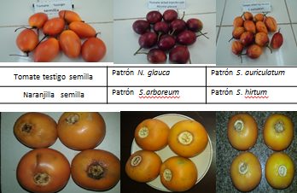
Evaluación del contenido de Alcaloides
Tratamientos | Descripción
F1 | Tomate de árbol injertado en N. glauca
F2 | Tomate de árbol injertado en S. auriculatum
F3 | Tomate proveniente de semilla
F4 | Naranjilla injertado en Solanum arboreum
F5 | Naranjilla injertado en Solanum hirtum
F6 | Naranjilla proveniente de semilla
Unidad Experimental
1 muestra de 10 g de fruta liofilizada
Diseño Experimental
DBCA con 3 repeticiones
Análisis Estadístico
Paquete estadístico R versión 3.3.2
Análisis de variancia determinar diferencias estadísticas y rangos de significación con prueba de Tukey al 5%
Metodología espectrofotométrica
Determinación de Glicoalcaloides “Hellenas” (1986)
Solanina
Variables
Chaconina

Slide 15
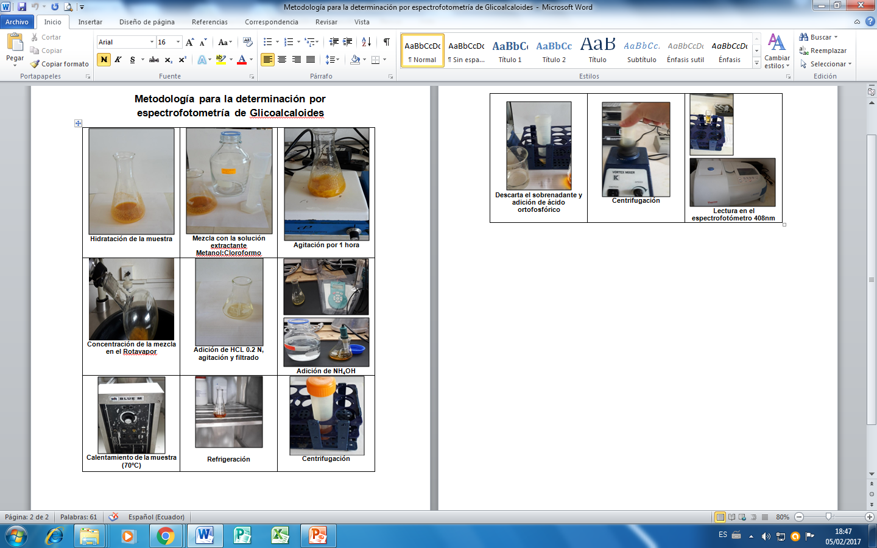
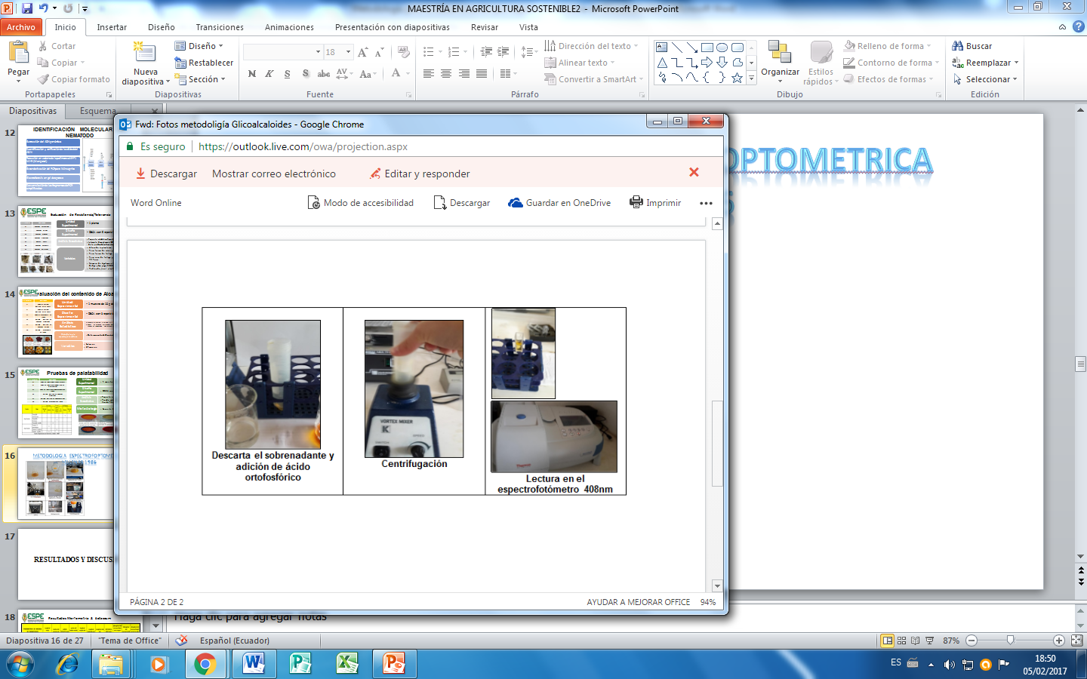
Metodología EspectrofoptomÉtrica
Hellenas 1986
PRIMERO
SEGUNDO
Preparación muestra liofilizada
Transferencia muestra a decantación con ácido acético
TERCERO
CUARTO
Refrigeración y centrifugación de la muestra
Lectura de la muestra

Slide 16
RESULTADOS Y DISCUSIÓN

Slide 17
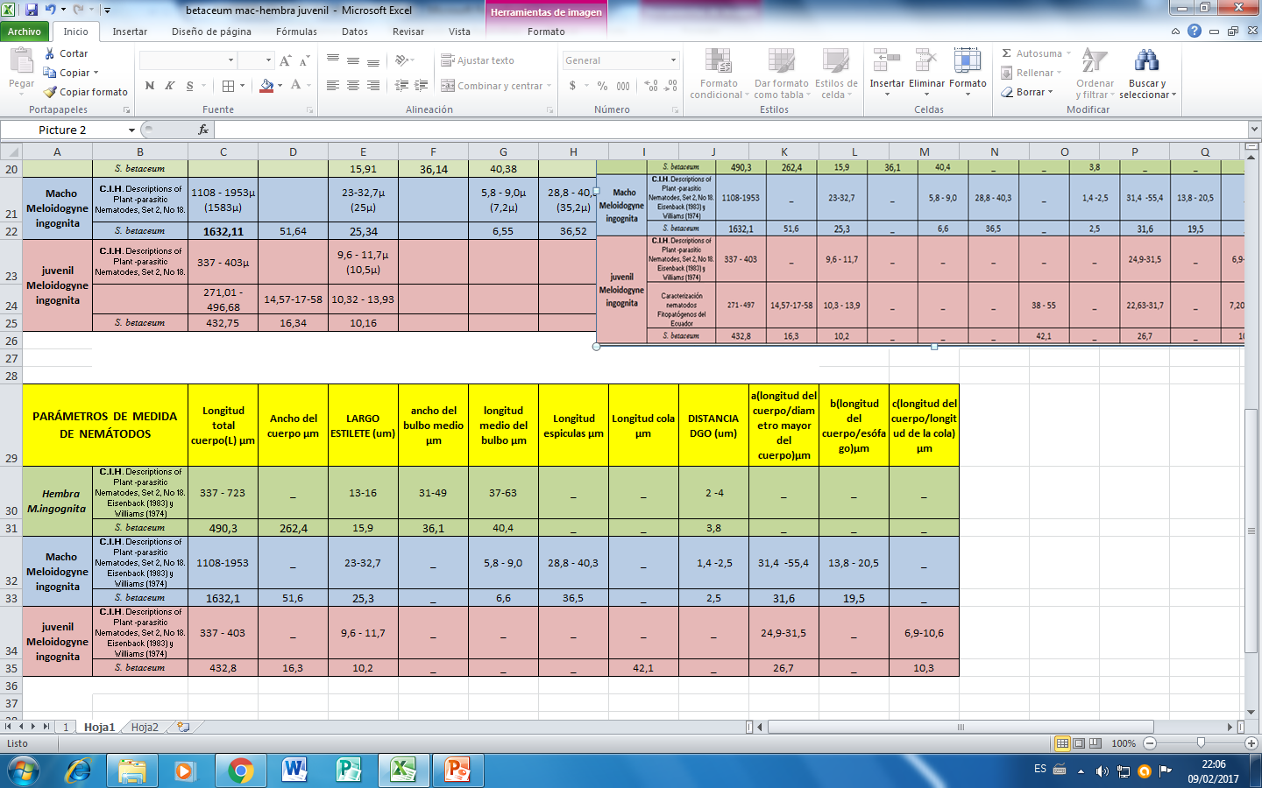
Resultados Morfometría nematodo obtenido de S. betaceum

Slide 18
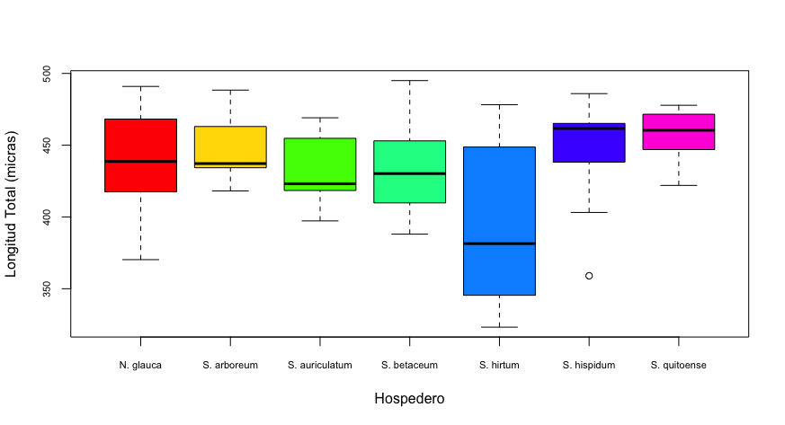
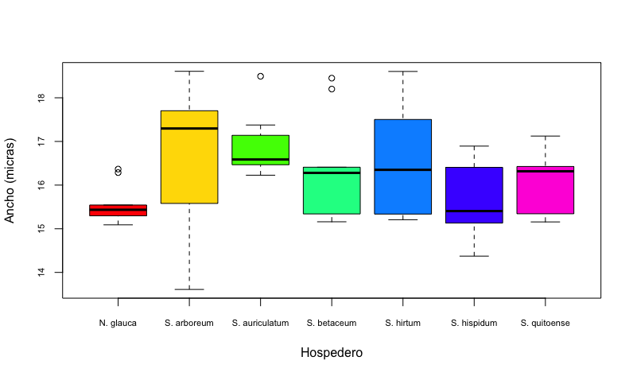
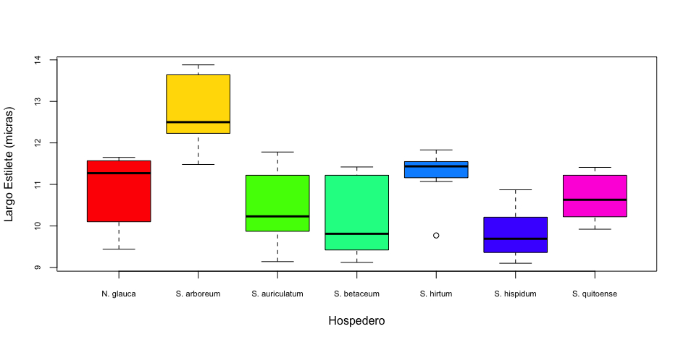
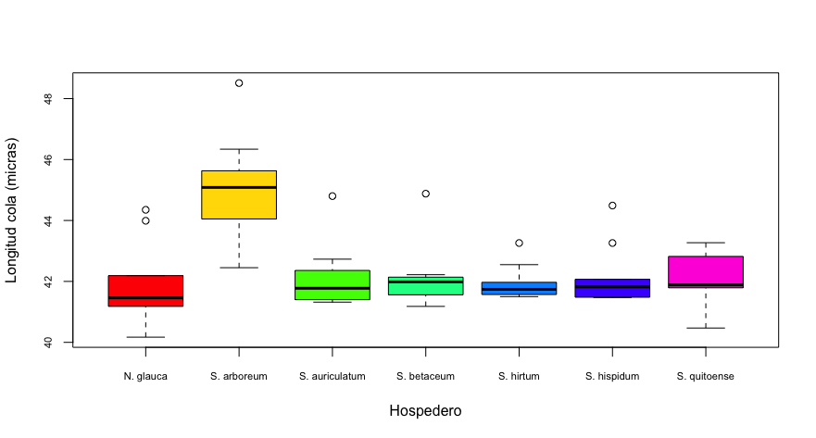
Resultados morfometría nematodo (J2) en Solanáceas en estudio
Tratamientos | Descripción Solanáceas | Longitud del cuerpo (um) | Ancho del cuerpo (um) | Longitud del estilete (um) | Longitud de cola (um)
S5 | Nicotiana glauca | 439,02 | 15,56 b | 10,87 bc | 41,88 b
S4 | Solanum arboreum | 447,37 | 16,67 ab | 12,69 a | 45,04 a
S1 | Solanum auriculatum | 432,55 | 16,85 a | 10,42 bcd | 42,12 b
S7 | Solanum betaceum | 432,75 | 16,34 ab | 10,16 cd | 42,12 b
S2 | Solanum hirtum | 391,05 | 16,43 ab | 11,27 b | 41,93 b
S3 | Solanum hispidum | 446,64 | 15,59 b | 9,79 d | 42,15 b
S6 | Solanum quitoense | 455,81 | 16,04 ab | 10,69 bcd | 42,05 b
Longitud del cuerpo
Ancho del cuerpo
Largo del estilete
Longitud de la cola

Slide 19
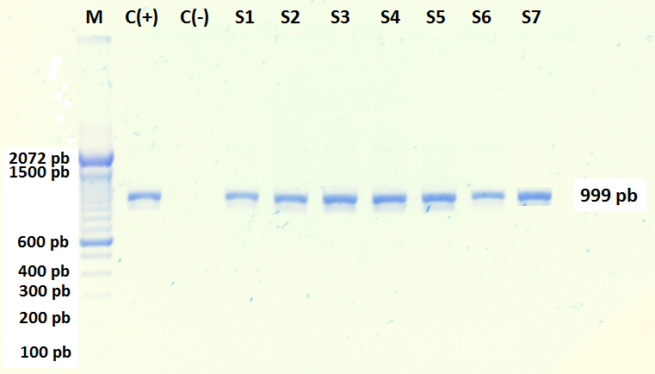
Resultados Molecular
Número de Acceso GenBank | Codificación | Origen | Identidad %
J005841.1 | JS2 SCAR | China | 99%
KP253749.1 | M3 SCAR | Indonesia | 99%
KP411876.1 | OP 5 PAU SCAR | India | 99%
KP234265.1 | MALINO SCAR | Indonesia | 99%
KP411873.1 | OPFrz SCAR | India | 99%
KF041337.1 | JIK4 SCAR | Malaysia | 99%
KF041330.1 | FIK4 SCAR | Malaysia | 99%
Figura 27. Visualización de productos de la región IGS de ADNr del nematodos extraídos de las distintas Solanáceas que correspondieron a la especie Meloidogyne incognita. Donde M: Marcador molecular de peso (100bp DNA ladder, Invitrogen®); C(+): control positivo; C(-): control negativo; S1: Solanum auriculatum, S2: Solanum hirtum, S3: Solanum hispidum ; S4: Solanum arboreum; S5: Nicotiana glauca ; S6: Solanum betaceum (testigo susceptible); S7: Solanum quitoense (testigo susceptible).
Comparación de fragmentos de los especímenes en estudio, obtenidos por secuenciación datos del NCBI en el GenBank se observó que existió una identidad del 99%, con aislados de M.incognita descritos en otros países como China, India y Malasia

Slide 20
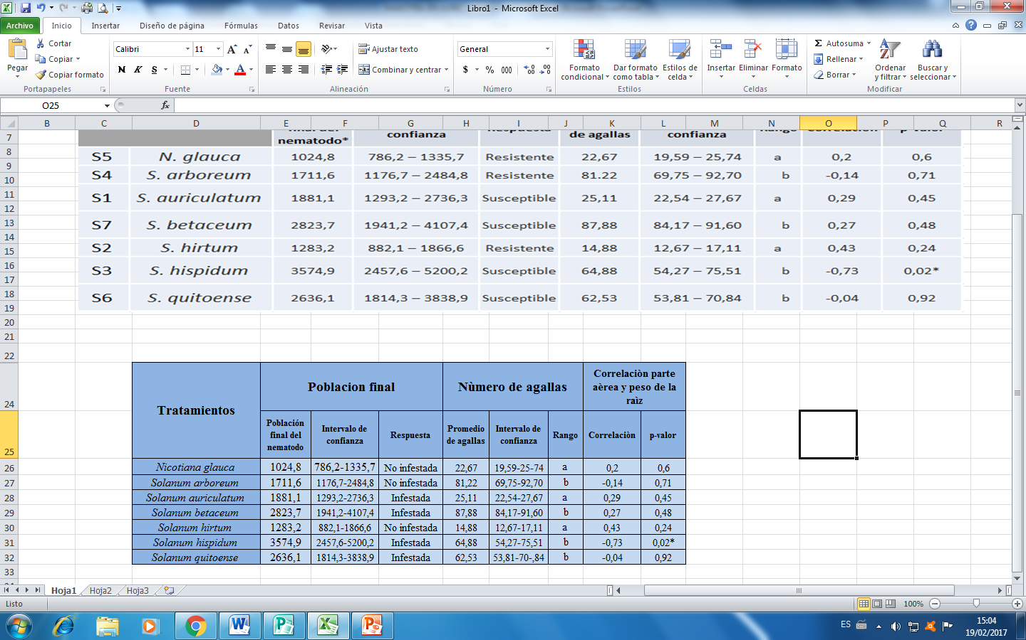
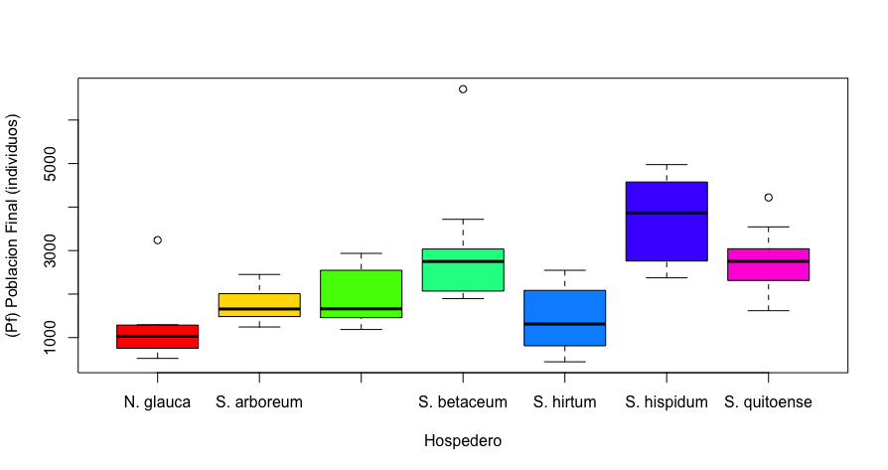
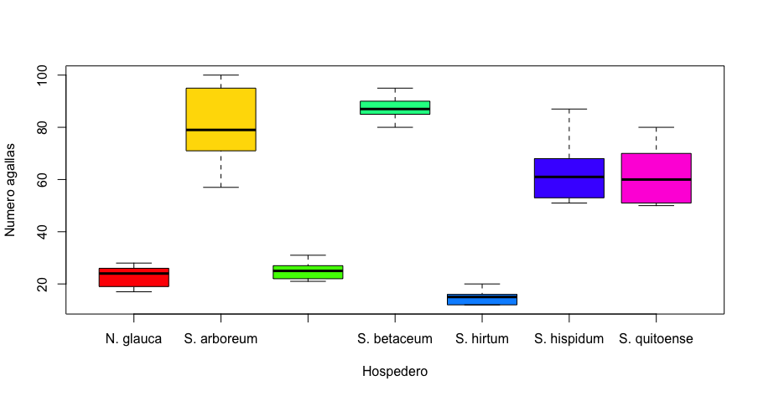
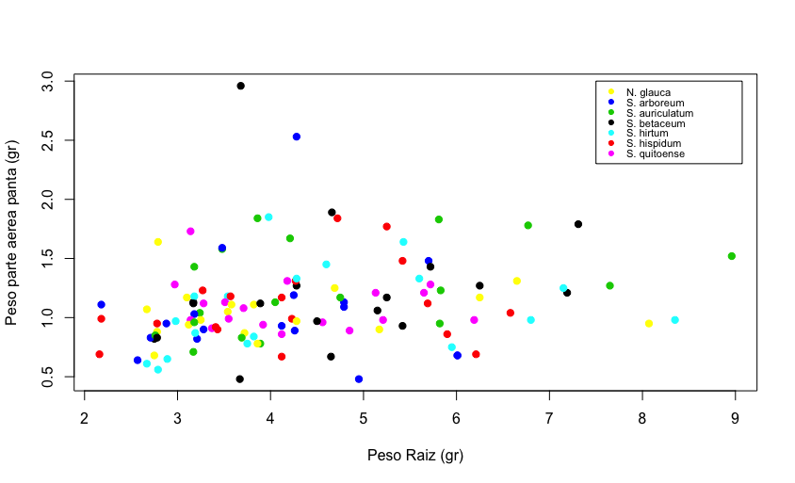
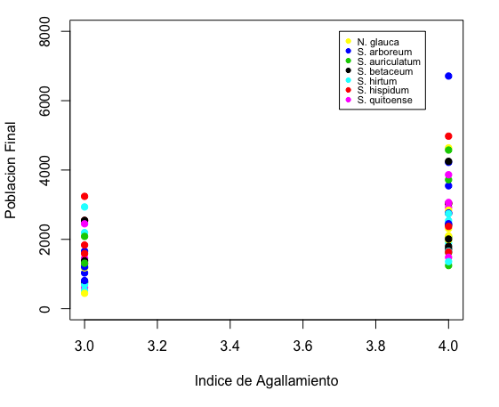
Resultados de la evaluación de variables Infestación delnematodo eSolana IInfestaciónResistencia
Correlación parte aérea y
peso de la raíz
Correlación entre el Índice de agallamiento y población final
Población final
Número de agallas

Slide 21
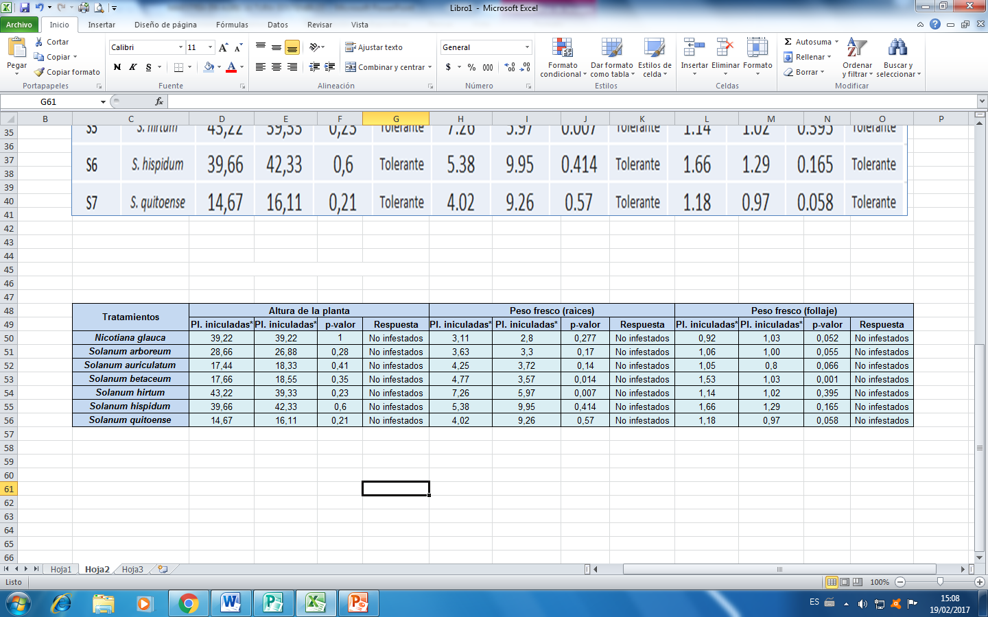
Resultados de la evaluación de variables Infestación

Slide 22
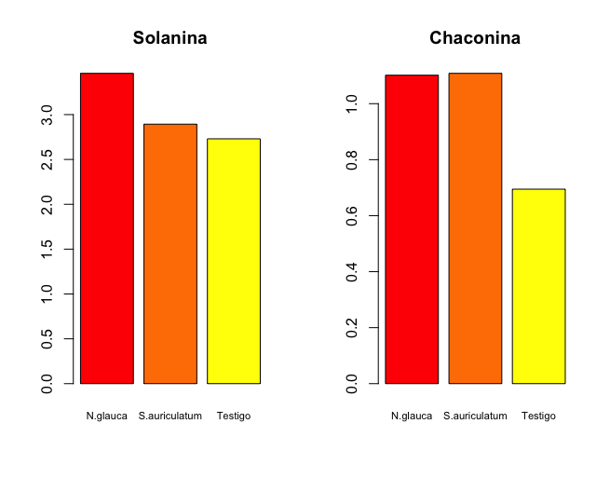
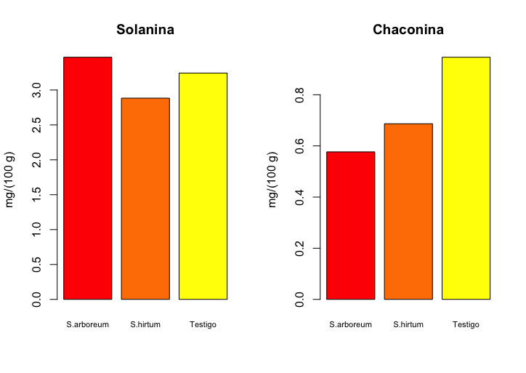
RESULTADOS GLICOALCALOIDES
Contenido de solanina y chaconina en frutos de tomate de árbol provenientes de plantas injertadas y no injertadas (testigo).
Contenido de solanina en frutos de tomate de árbol y naranjilla provenientes de plantas injertas y no injertas
Injerto | Estadístico F | F valor | Solanácea | Media mg/100g
Tomate | 62,22** | 0,0001 | S. betaceum (semilla) | 2,73 b
 |  |  | N. glauca | 3,46 a
 |  |  | S. auriculatum | 2,89 b
Naranjilla | 0,26 | 0,63 | S. quitoense (semila) | 3,24
 |  |  | S. arboreum | 3,47
 |  |  | S. hirtum | 2,88
Contenido de chaconina en frutos de tomate de árbol y naranjilla provenientes de plantas injertas y no injertas
Contenido de solanina y chaconina en frutos de naranjilla provenientes de plantas injertadas y no injertadas (testigo).
Injerto | Estadístico F | F valor | Solanácea | Media mg/100g
Tomate | 1,68 | 0,26 | S. betaceum (semilla) | 0,69
 |  |  | N. glauca | 1,10
 |  |  | S. auriculatum | 1,10
Naranjilla | 48,33** | 0,006 | S. quitoense (semilla) | 0,95a
 |  |  | S. arboreum | 0,58b
 |  |  | S. hirtum | 0,68c

Slide 23
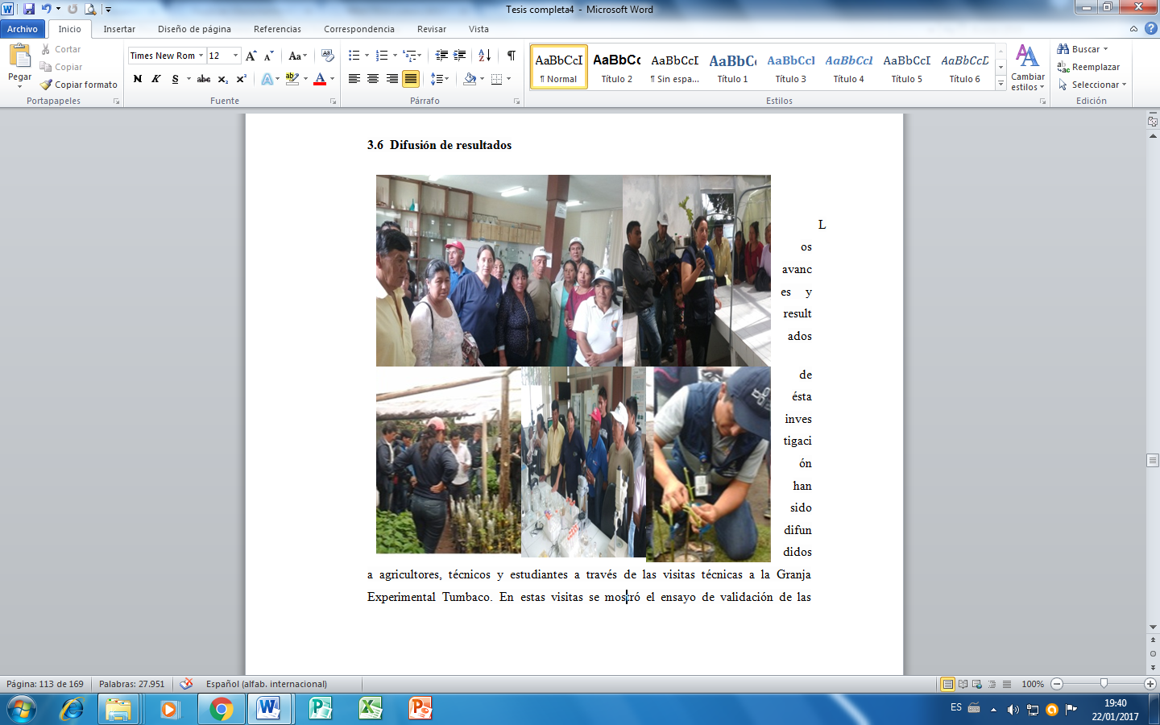
Resultados Difusión

Slide 24
CONCLUSIONES
Los resultados obtenidos mediante morfometría en larvas J2, hembras y machos estuvieron dentro de los rangos establecidos para la especie M. incognita. Así como resultó con los análisis moleculares.
Las Solanáceas silvestres Solanum hirtum, Solanum arboreum y Nicotiana glauca presentaron una respuesta de No Infestación a la inoculación del nematodo fitopatógeno; mientras que Solanum auriculatum, Solanum hispidum, Solanum quitoense, y Solanum betaceum, se mostraron infestadas.
Se concluye que a pesar de haber trabajado con una dosis de inoculación baja de 2.5 larvas/gramo de suelo, existió infección del nematodo en todas las Solanáceas en estudio.
No existió correlación entre el peso de la parte aérea de la planta (follaje) con el peso de la raíz, por lo que no se puede relacionar directamente una disminución del sistema radicular con el mismo efecto en el follaje, hasta los 90 días de evaluación.
Se observó una respuesta de no infestación de todas las Solanáceas para las variables altura de la planta, peso fresco de follaje y peso seco de raíces; sin embargo con un período de tiempo superior de evaluación se podrían producir respuestas de infestación debido a que existiría un mayor tiempo de interacción entre planta y patógeno.
Los niveles de glicoalcaloides, específicamente solanina, y chaconina en los frutos de tomate de árbol y naranjilla alcanzaron valores muy bajos en comparación con el límite nocivo para la salud humana,
Mediante la técnica de PCR convencional, utilizando los primers específicos MI-F y MI-R, que amplificaron la región IGS del ADNr en los especímenes de nematodos obtenidos de las distintitas Solanáceas en estudio, se confirmó que pertenecían a la especie de M. incognita.

Slide 25
RECOMENDACIONES
- Realizar nuevos ensayos con mayor número de repeticiones con el objeto de observar similitud y comportamiento entre las solanáceas estudiadas.
-. Utilizar las técnicas de biología molecular (PCR) como herramienta de diagnóstico para realizar una identificación precisa de nematodos fitopatógenos.
-Promover la utilización como portainjerto de naranjilla a Solanum arboreum y/o Solanum hirtum; mientras que para tomate de árbol usar Nicotiana glauca, con la finalidad de reducir el uso de nematicidas al suelo en plantaciones de estos frutales
-Realizar estudios de evaluación hasta la cosecha del cultivo, para determinar la respuesta de las plantas en campo y su efecto en el rendimiento.

Slide 26
- Realizar estudios de compuestos tóxicos, nocivos como los alcaloides en laboratorios oficiales del Estado, con el objeto de descartar indicios de estas sustancias en alimentos que son consumidos y pueden ser perjudiciales para la salud humana.
- Realizar estudios moleculares de las especies de Solanáceas no infestadas al nematodo M. incognita para identificar genes de resistencia.
- Los resultados de investigaciones que ayuden a mejorar la producción y productividad de cultivos deben ser difundidos a agricultores, técnicos y estudiantes involucrados en el campo de la agricultura.
Realizar estudios del contenido de alcaloides de cada componente de la fruta (cáscara, pulpa, semilla) para determinar valores independientemente debido a que de acuerdo a la literatura se concentran mayoritariamente en la cáscara del fruto. Además se debe analizar fruta en diferentes estados de desarrollo para determinar la fluctuación o tendencia de estos compuestos desde el cuajado del fruto hasta su cosecha.

